Slide 1
React
김준수

Slide 2
React
V
iew
A JavaScript library for building user interfaces
Notes:
ES6

Slide 3
React
MVC, MVP, MVVM, MVW…
React
ABCDEFGHIJK…
ABCDEFGHIJK…
123456789012…
123456789012…
가나다라마바사…
가나다라마바사…
변화된 데이터
변화된 데이터
어떤 변화를 어디에 줄지에 대한 로직을 더 이상 짤 필요가 없다.
Notes:
그런데 요즘의 웹은요, 단순히 웹 페이지 가 아니라, 웹 어플리케이션입니다.
브라우저 상으로도 정말 자연스러운 흐름으로 매우 많은것들을 할 수가 있죠.
자, 그런데 어떠한 유저인터페이스를 동적으로 나타내기위해서는 정말 수많은 상태를 관리해줘야합니다.

Slide 4
React 특징 - 1
React는 Virtual DOM을 사용한다.

Slide 5
DOM
DOM(Document Object Model) : 문서 객체 모델
Notes:
브라우저가 HTML을 전달받으면 DOM은 이를 DOM Node로 이루어진 트리를 만든다.

Slide 6
Rendering - DOM
First rendering
Re rendering
html
html
header
body
header
body
title
meta
h1
p
ul
title
meta
h1
p
ul
li
li
li
li
모든 렌더링은 render(…) 함수로 이루어진다.
Notes:
사용자의 화면에 View를 보여주는 것.
리액트에서는 render함수가 함.

Slide 7
Virtual DOM
실제 DOM을 추상화한 자바스크립트 객체

Slide 8
Rendering – Virtual DOM
Virtual DOM rendering
DOM rendering
html
html
header
body
header
body
title
meta
h1
p
ul
title
meta
h1
p
ul
li
li
li
li
Notes:
데이터를 업데이트하면 전체 UI를 Virtual DOM에 리렌더링.
Virtual DOM에 있던 내용과 현재 내용을 비교.
바뀐 부분만 실제 DOM에 적용

Slide 9
Virtual DOM
우리는 지속적으로 데이터가 변화하는 대규모 애플리케이션
구축을 위해 React를 만들었다.
리액트 매뉴얼 中
Notes:
리액트의 공식 매뉴얼에는 이러한 문장이 있음
이 말과 같이 적절한 곳에 사용해야 그 진가를 발휘할 수 있음
Virtual DOM을 사용한다고 해서 사용하지 않을 때와 비교하여 무조건 빠른건 아님
리액트를 사용하지 않아도 코드 최적화를 열심히 하면 DOM이 느려지는 문제를 개선할 수 있고
또 작업이 매우 간단할 때(간단한 정적페이지)같은 경우에는 오히려 리액트를 사용하지 않는 편이 더 나은 성능을 보이기도 한다
리액트와 버추얼 돔은 업데이트 처리의 간결성을 위함.
UI를 업데이트하는 과정에서 복잡함을 모두 뺌.

Slide 10
React 특징 – 2
리액트는 오로지 “View”만을 위한 라이브러리.
기타 기능은 직접 구현하거나 서드파티 라이브러리를 이용해야함.
이는 장점이자 단점.

Slide 11
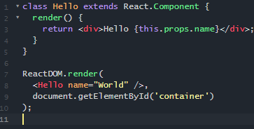
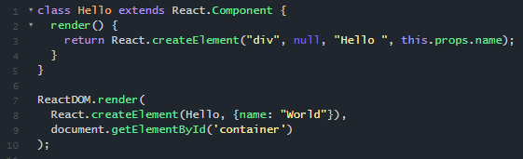
React 특징 – 3. JSX
JSX라는 자바스크립트의 확장 문법을 사용한다.
※JSX는 리액트 전용이기 때문에 공식적인 JS문법은 아님
JSX
Vanilla jascriptva
보기 쉽고 HTML처럼 익숙하다.

Slide 12
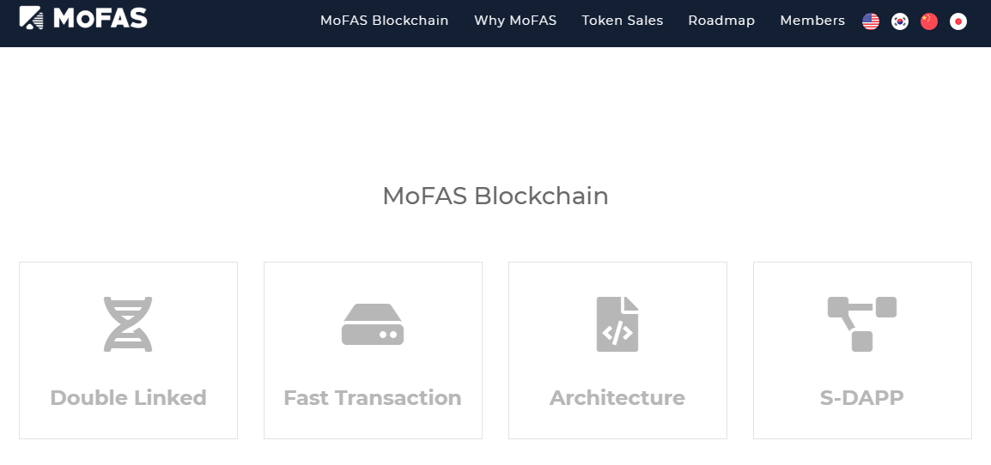
React 특징 – 4. Component
- MofasItem
- MofasList
- MofasSection
모두 컴포넌트 형태로 구성되어 재사용이 용이하다.
Notes:
리액트 프로젝트에서 특정 부분이 어떻게 생길지 정하는 선언체가 있는데 이를 컴포넌트 라고한다.
컴포넌트는 재사용이 가능한 API로 수많은 기능들을 내장함

Slide 13
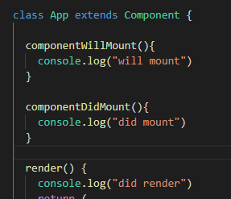
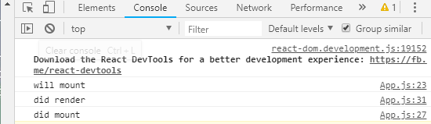
React 특징 – 4. Component lifecycle
컴포넌트의 렌더링에는 총 3가지의 Lifecycle이 존재한다.
componentWillMount() | 사이클의 시작. 컴포넌트가 존재하기 전에 호출.
render() | 컴포넌트를 렌더링.
componentDidMount() | 컴포넌트가 브라우저상에 나타난 후 호출.
Notes:
Will 접두사 메소드는 하기전에 실행되는 메소드
Did 접두사는 한 후에 실행되는 메서ㅗ드

Slide 14
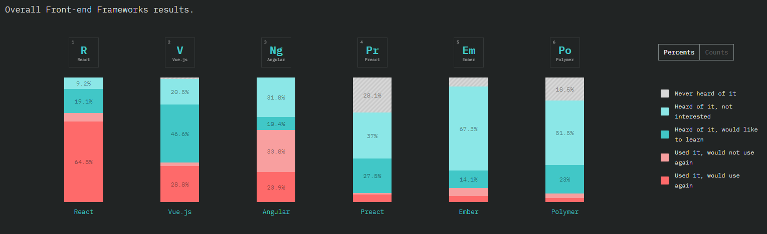
React 추세
https://2018.stateofjs.com 에서 확인 가능
프론트엔드 라이브러리/프레임워크 중 독보적인 1등.
Notes:
Will 접두사 메소드는 하기전에 실행되는 메소드
Did 접두사는 한 후에 실행되는 메서ㅗ드

Slide 15
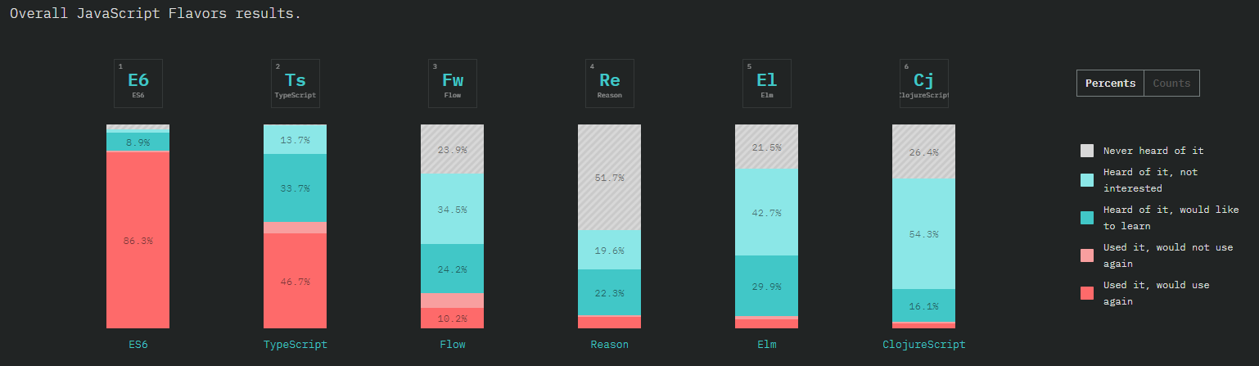
ES6 추세
https://2018.stateofjs.com 에서 확인 가능
이는 리액트의 기반 언어인 ECMAScript6 역시 마찬가지이다.
Notes:
Will 접두사 메소드는 하기전에 실행되는 메소드
Did 접두사는 한 후에 실행되는 메서ㅗ드

Slide 16

마무리

Slide 17
마무리
asd

